Slide 1
Влияние познавательно-исследовательской деятельности на развитие речи ребенка

Slide 2
Дошкольники – самый любопытный народ!

Slide 3
Исследовательская деятельность:
Деятельность, связанная с решением творческой, исследовательской задачи с заранее неизвестным решением.
Исследовательская деятельность должна быть свободной, практически нерегламентированной какими-либо внешними установками, в ней больше места для импровизации.

Slide 4
Структура исследовательской деятельности:
Выделение и постановка проблемы (выбор темы исследования)
Выдвижение гипотезы
Поиск и предложение возможных вариантов решения
Сбор материала
Обобщение полученных данных

Slide 5
На первом этапе у дошкольников работает любознательность, их интерес к предметам и явлениям.

Slide 6
Постановка познавательной задачи требует, чтобы она была принята детьми, интересна им, тогда они с увлечением вступят в обсуждение проблемы

Slide 7
Следующий этап – выдвижение гипотез

Slide 8
Третий этап – планирование предстоящей деятельности

Slide 9
Самый интересный для детей этап – проведение исследования

Slide 10
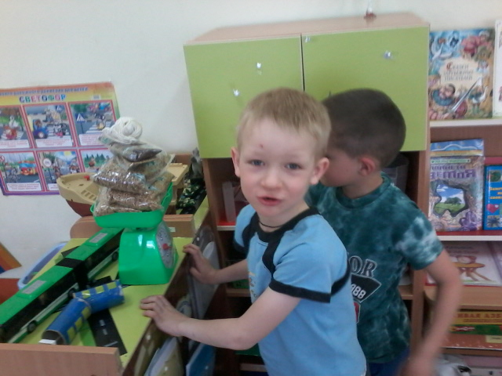
Эмоциональное реагирование представляет собой способ понимания дошкольниками особенностей окружающего мира

Slide 11
Анализ полученных результатов

Slide 12
Совместное наблюдение за предметами и явлениями, обсуждение совместных действий и логических заключений, споры и обмен мнениями способствуют успешному развитию диалогической речи

Slide 13
Экспериментально – исследовательская деятельность позволяет: - обогатить, активизировать и актуализировать словарный запас детей; - закрепить умение грамматически правильно строить предложения; - ускорить формирование монологической и диалогической речи; - закрепить умение задавать вопросы, следить за логикой своего высказывания; - сформировать умение строить доказательную речь, отстаивать свою точку зрения, согласовывая ее с другими.

Slide 14
Спасибо за внимание!

